Slide 1
全国商業高校Webアプリコンテスト ガイドライン 初級（さっくり）編 4コマからはじめる 応募作品（Webアプリケーション）の制作
アシアル株式会社
アシアル情報教育研究所

Slide 2
目次
本ガイドラインの想定している条件 p.3
初級（さっくり）編のガイドライン p.8
概要 p.10
準備 p.11
1コマ目の目標と進め方 p.16
2コマ目の目標と進め方 p.21
3コマ目の目標と進め方 p.26
4コマ目の目標と進め方 p.31
応募 p.36

Slide 3
本ガイドラインの想定している条件

Slide 4
目標
４コマでWebアプリを制作し、プレゼン動画を制作する
※1コマあたり40分以上を想定しています。
方法
アシアルが提供するMonaca Educationと教材（APSくだもの図鑑）を最大限に活用する
※APSくだもの図鑑のプロジェクトは無償版でも利用可能ですが、関連する教材（PowerPoint資料）は、Monaca Educationの有償版をご利用の場合に利用できます。
※Monaca Educationの利用は、コンテストへの応募の必須条件ではありません。以下で紹介するガイドラインは、少ないコマで応募作品を制作するための提案です。
※Monaca Educationの有償版については、アシアルにお問い合わせください。

Slide 5
Monaca Educationの利用について
インターネットに接続できるPC、Chromebook、iPadと、Webブラウザがあれば利用できます。
詳細：Monaca Educationの動作環境
https://edu.monaca.io/faq/spec
無償でも利用できますが、有償プランをご利用いただくと、チームでの開発に役立つ機能が利用できるほか、各種の教材や参考資料が利用できるようになります。
価格表
https://edu.monaca.io/price

Slide 6
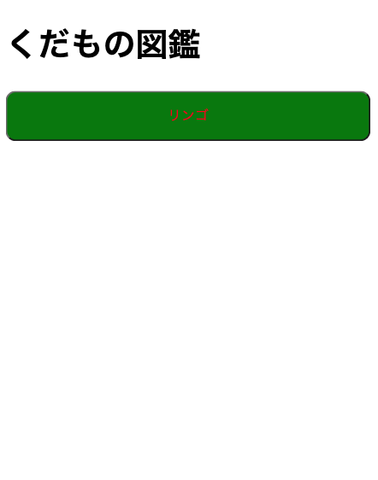
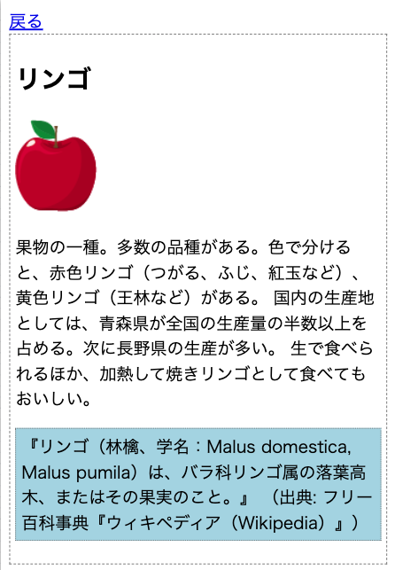
APSくだもの図鑑について
APS（アプリプログラミングシート）
Monaca Educationにインポートして学習に利用できる完成済みのプログラム（※無償版でも利用可）と、学習用のPowerPointファイル（※有償版のみ）
APS（アプリプログラミングシート）
https://edu.monaca.io/glossary-top/aps
くだもの図鑑
APSの１つ。HTMLとCSSを使って、Webコンテンツを学習・作成できる
APSくだもの図鑑の詳細
単元「情報デザイン」のAPS くだもの図鑑
https://edu.monaca.io/aps-top/aps-fruits
くだもの図鑑（JavaScriptを用いて動作を追加する）
https://anko.education/apps/fruits-javascript

Slide 7
※注意：APSくだもの図鑑について
（推奨）事前にAPSを用いた授業を実施する
HTML/CSS及びJavaScriptに不慣れな状態で制作するのは難しいため、制作の前に授業の形式で実施することをお勧めします。
準備にあたっては、APSくだもの図鑑を使って授業を行うための、先生向けの説明動画をご覧ください。
https://edu.monaca.io/online
応募のために、動的なアプリケーションに変更する
「APSくだもの図鑑」は、そのままではHTMLとCSSによる静的なWebサイトです。
コンテストは、静的なWebサイトを対象外にしています。
応募する作品は、JavaScriptなどによるプログラムを組み込み、動的なアプリケーションにする必要があります。

Slide 8
初級（さっくり）編のガイドライン

Slide 9
目次
進め方の概要 p.10
コマごとの進め方と目標 p.11
準備 p.11
1コマ目の目標と進め方：サンプルアプリケーションを動作させ、主な仕組みを理解する p.16
2コマ目の目標と進め方:題材を決め、素材を収集し、アプリケーションの制作を開始する p.21
3コマ目の目標と進め方:アプリケーションの制作を進め、完成させる p.26
4コマ目の目標と進め方:プレゼンテーションおよび動画を制作する p.31
応募 p.36

Slide 10
初級（さっくり）編:進め方の概要
 | このコマの目標 | 活動
0 | 準備 | （先生の準備）開発に使うツールとそのアカウントを準備する。サンプルアプリケーションや資料を確認する。
1 | サンプルアプリケーションを動作させ、主な仕組みを理解する | 生徒にツールとアカウントを配布して、サンプルアプリケーションを動作させる。プログラムを読んで理解する。 チームを組織する。チーム名を決める。
2 | 題材を決め、素材を収集し、アプリケーションの制作を開始する | 題材を決める。 サンプルアプリケーションを元にして、アプリケーションを制作する。 必要な資料（画像や文章など）を収集・制作する。
3 | アプリケーションの制作を進め、完成させる | アプリケーションの制作を進め、完成させる。 Webに公開するための設定をする。
4 | プレゼンテーションおよび動画を制作する | プレゼンテーションと動画を制作する。 エントリーシートに記入するための項目を収集・確認する。
後 | 応募 | （先生の作業）エントリーシートを記入して、応募する。

Slide 11
準備

Slide 12
初級（さっくり）編:準備①
先生の準備です。
Monaca Educationを利用する場合、アシアルが公開しているWebページ、動画を参照して進めることができます。
また、生徒が使用するMonaca Educationのアカウントの発行はアシアルにご依頼いただけます。
そのほか、Monaca Educationを利用する場合には、アシアルが先生に対してサポートをいたします。

Slide 13
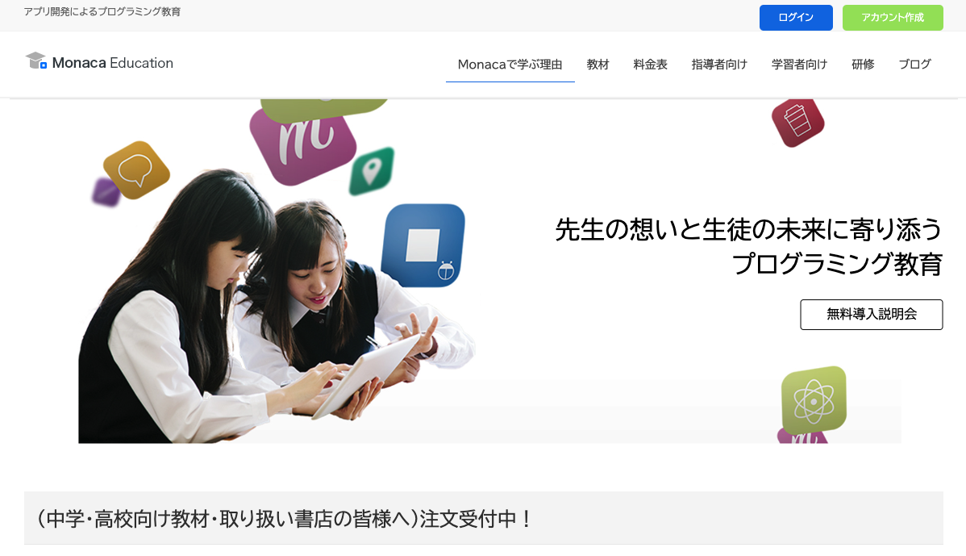
初級（さっくり）編:準備②
（先生の準備）開発に使うツールとそのアカウントを準備する
短時間でWebアプリケーションを制作するために、Monaca Educationを使います。
Monaca Education Webサイト
https://edu.monaca.io/
Monaca EducationはWebブラウザがあれば使えるツールですが、アカウントが必要です。
制作の授業に入る前に、生徒の人数分のMonaca Educationアカウントを用意します。
人数分のアカウントの準備については、アシアルにご相談ください。
※下記ページもご覧ください。
Monaca Education導入手引き(中学・高校向け)
https://edu.monaca.io/guide-for-basic-standard
以下の手順で参照する教材の一部（「APSくだもの図鑑」の解説）は、有償プランのお客様にのみ提供しています。有償プランの活用をご検討ください。
Googleアカウント、MSアカウントとの
連携も可能です。

Slide 14
初級（さっくり）編:準備③
サンプルアプリケーションや資料を確認する
教材（PowerPointファイル）のダウンロード
Monaca Educationのサイトにある有償プラン向けサポートページから、「くだもの図鑑」のAPS（PowerPointファイル）、授業用スライド（PowerPointファイル）をダウンロードします。
ベーシックプラン（有償版）
https://edu.monaca.io/basic
スタンダードプラン（有償版）
https://edu.monaca.io/standard
※このページは
パスワードで保護されています。
パスワードは有償プランご契約の方に通知されます。
Webサイトの右上の
メニューからアクセスできます

Slide 15
初級（さっくり）編:準備④
サンプルアプリケーションや資料を確認する
サンプルプロジェクトのインポート
先生用のMonaca Educationアカウントを用いて、Monaca Educationのサイトから、サンプルアプリケーション「くだもの図鑑」をインポートします。
アプリプログラミングシートのサポートページ
https://edu.monaca.io/template/aps
教材を用いてサンプルプロジェクトの内容を確認する
JavaScriptを用いた動作の追加方法を確認する
くだもの図鑑（JavaScriptを用いて動作を追加する）
https://anko.education/apps/fruits-javascript
APSプロジェクトのインポートは無償プランでも可能です。
応募作品は、動的なアプリである必要があります（※静的なWebサイトは対象になりません）。

Slide 16
１コマ目の目標と進め方

Slide 17
初級（さっくり）編:1コマ目の目標
サンプルアプリケーションを動作させ、主な仕組みを理解する
チェックポイント | 状態
参加する生徒全員が、Monaca Educationにログインしている
参加する生徒全員が、サンプルアプリケーション「くだもの図鑑」をインポートできている
参加する生徒全員が、APS教材「くだもの図鑑」を読みながら、その仕組みを学び始めている
参加する生徒全員の、所属するチームが決定している
全てのチームに対して、チーム名を決めるよう伝えてある

Slide 18
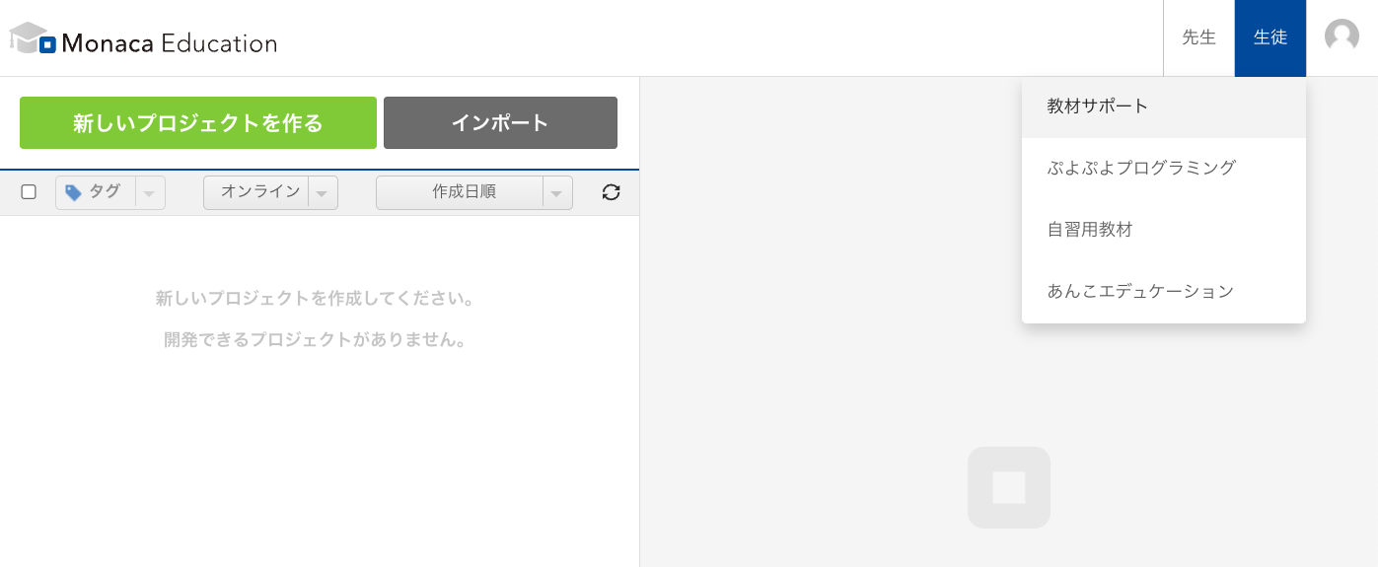
初級（さっくり）編:1コマ目の進め方①
サンプルアプリケーションを動作させ、主な仕組みを理解する
（先生）準備済みのMonaca Educationのアカウントの情報を生徒に配布する
APS教材（PowerPointファイル）につき、生徒向けページを生徒に配布する
（※以下、生徒それぞれで実施）Monaca Educationにログインする
Monaca Educationのダッシュボード画面から、「生徒」→「教材サポート」とたどり、アプリプログラミングシートのサポートページに移動する

Slide 19
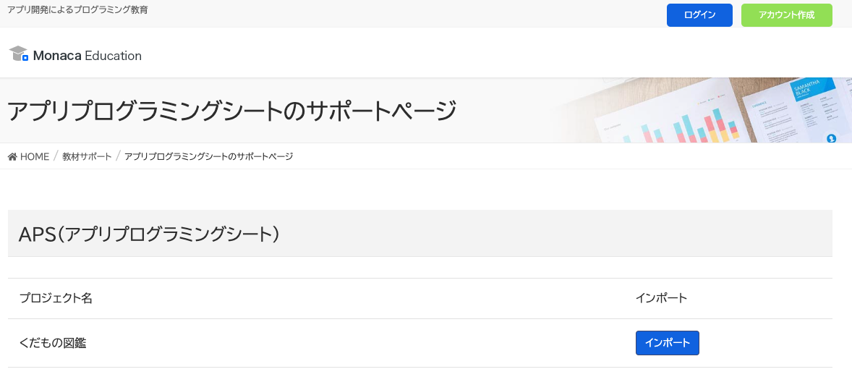
初級（さっくり）編:1コマ目の進め方②
サンプルアプリケーションを動作させ、主な仕組みを理解する
「くだもの図鑑」のインポートボタンを押し、Monaca Educationアカウントにインポートする
くだもの図鑑を操作する。APS教材に基づいて、プログラムを確認し、カスタマイズを試す

Slide 20
初級（さっくり）編:1コマ目の進め方③
チームのメンバーを決め、チーム名を決めるよう伝える
1チームあたり3名程度
※短時間のため、メンバー数が多いと制作への参加度合いが下がります
チーム名を決める
遅くとも次回までに決めるよう伝える

Slide 21
２コマ目の目標と進め方

Slide 22
初級（さっくり）編:2コマ目の目標
題材を決め、素材を収集し、アプリケーションの制作を開始する
チェックポイント | 状態
全てのチームで、制作するアプリケーションの題材が決まっている
全てのチームで、アプリケーションの題材に沿った素材の収集・制作が始まっている
全てのチームで、アプリケーションに使用する素材の著作権者の情報が収集・記録されている
全てのチームが、くだもの図鑑のカスタマイズ③で行っていることを理解している
全てのチームが、応募の際に使用するアカウントとプロジェクトを決定している
参加する生徒全員が、チーム内で役割を割り当てられ、担当の作業に着手している
全てのチームに対して、チーム名が決まっている

Slide 23
初級（さっくり）編:2コマ目の進め方①
題材を決め、素材を収集し、アプリケーションの制作を開始する
「くだもの図鑑」を参考にして、「〜図鑑」を制作する
※「〜図鑑」というタイトルにする必要はありません。
※「くだもの図鑑」をベースにすると、目次があり、詳細ページがある形式で、情報を提供するアプリを作れます
図鑑の題材を決める
誰のためのアプリか
ユーザーのどんな問題の解決に役に立つか
どのように問題を解決するか

Slide 24
初級（さっくり）編:2コマ目の進め方②
題材にあった素材を収集・制作する
題材にあった画像
題材に関する文章
※他者の著作物を利用する場合、著作権者の情報を記録しておきます。
著作権者
WebサイトのURL（※Webサイトからダウンロードした場合）

Slide 25
初級（さっくり）編:2コマ目の進め方③
アプリケーションの制作を開始する
くだもの図鑑のプロジェクトをインポートする（※必要なら再度インポートする）
くだもの図鑑のカスタマイズ③（図鑑にページを追加してみよう）を理解する
くだもの図鑑（JavaScriptを用いて動作を追加する）を理解する
https://anko.education/apps/fruits-javascript
役割分担して、制作を進める
くだもの図鑑のカスタマイズ③に取り組む（※制作のための練習として）
目次のあるページ（index.html）
図鑑の個々の詳細ページ
CSS（style.css ）
応募のための成果物の管理方法を確認する
チームで一人、代表者を決める
応募時には、その代表者のアカウントの１つのプロジェクトに全てのファイル（HTMLファイル、CSSファイル、画像ファイルなど）を集約する
代表者のアカウントの中のプロジェクトについて、Web公開機能を使って公開用のURLを取得して、応募に使うことを伝える

Slide 26
３コマ目の目標と進め方

Slide 27
初級（さっくり）編:3コマ目の目標
アプリケーションの制作を進め、完成させる
チェックポイント | 状態
生徒一人一人が、担当分のアプリケーションの要素の制作を進め、完成させている。
チームで１つ、応募するためのプロジェクトが完成している。
チームで１つ、応募するためのプロジェクトについて、Web公開設定が出来ている。

Slide 28
初級（さっくり）編:3コマ目の進め方①
アプリケーションの制作を進め、完成させる
メンバーそれぞれが、個々のファイル（HTMLファイル、CSSファイル、画像ファイルなど）を完成させる
メンバーが制作したファイルを、代表者のアカウントの１つのプロジェクトに集める
代表者以外のアカウントのプロジェクトから、ファイルをダウンロードするには、IDE画面で対象のファイルを選び、右クリックして、「ダウンロード」を選択します。
代表者のアカウントのプロジェクトに、ファイルを取り込みたい場合、（ファイルを代表者の使うPCにコピーしてから）アップロード機能を使います。
アップロード機能(画像などのファイルをプロジェクトに追加する)
https://edu.monaca.io/function/upload
代表者のアカウントのプロジェクトの中で、制作したアプリケーションの動作をテストする
意図通りの動作をするか確認する。必要な修正を行う

Slide 29
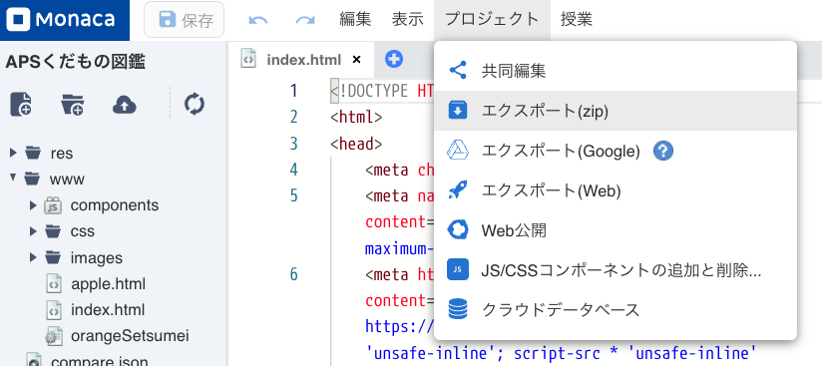
初級（さっくり）編:3コマ目の進め方②
プロジェクトのバックアップを取得して、保護する
万一の事故に備えて、プロジェクトのバックアップを取る
IDE画面のメニュー「プロジェクト」から、「エクスポート（Zip）」を選ぶと、プロジェクト全体を１つのzipファイルにまとめて圧縮したファイルをダウンロードできる
GoogleDriveにプロジェクトを出力（エクスポート）することもできる
※これらの手段でダウンロード、エクスポートしたプロジェクトは、そのファイルを指定することで新規のプロジェクトとしてインポートできる

Slide 30
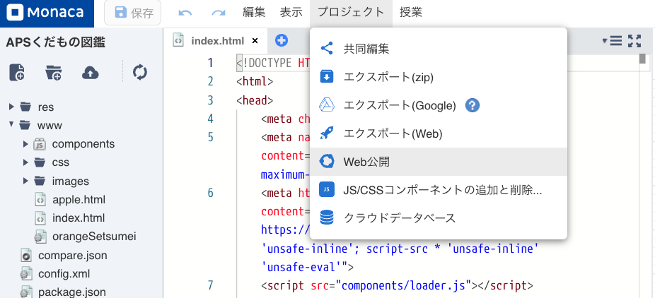
初級（さっくり）編:3コマ目の進め方③
Webに公開するための設定をする
Monaca Education IDE画面のメニュー「プロジェクト」から「Web公開」を選び、公開設定を行う。 ※詳細は以下のページをご覧ください。
課題提出(Web公開)機能
https://edu.monaca.io/function/publish

Slide 31
４コマ目の目標と進め方

Slide 32
初級（さっくり）編:4コマ目の目標
プレゼンテーションおよび動画を制作する
チェックポイント | 状態
アプリケーションの公開URLを取得できている
プレゼンテーション資料を作成済みである
プレゼンテーション動画を撮影済みである
プレゼンテーション動画を編集済みである
プレゼンテーション動画を公開済みで、公開URLを取得できている
全てのチームが、エントリーシートの項目の記入を済ませ、先生に提出している

Slide 33
初級（さっくり）編:4コマ目の進め方①
プレゼンテーションを制作する
プレゼンテーションソフトを用いて、プレゼンテーションを制作する
アプリケーションのデモを含めるようにする
メッセージの中心は、「誰のための」「どんな問題を」「どのように解決するか」を示すこと
※プレゼンテーションの制作に時間をかけすぎないことを推奨します。
動画を制作する
プレゼンテーションの動画を制作する
撮影・編集をする
完成した動画を公開する
クラウドストレージ（※Googleドライブ、MS OneDriveなど）に配置し、公開設定をして、URLを取得する方法が簡潔です。

Slide 34
初級（さっくり）編:4コマ目の進め方②
エントリーシートの項目を記入する
アプリケーションとプレゼンテーション動画が完成し、公開するURLが取得できたら、エントリーシートの項目を記入する
必ずしも、授業時間内で行う必要は無い。期限を設け、提出方法を指定して、宿題とすることができる
応募は先生がWebサイトから行う。生徒によるエントリーシートの項目の記入も電子ファイルで行わせるようにすると、入力の誤りを防ぐことができます。

Slide 35
エントリーシートの項目
エントリーチームについて | チーム名 チーム人数
応募作品について | 作品名 作品概要（100文字程度）
応募作品がもたらす成果・効果 | 【誰の】 【どのような課題を】 【どうやって解決する】
作品のアピールしたい点 | ︎技術面 ︎︎デザイン面 ︎︎アイデア面 ︎︎実用性・実績 ︎ ︎その他 （詳しい内容）
出典 | 作品に使った他者の著作物
作品URL | 審査にあたる審査員が参照できるURL
プレゼン動画URL | 審査にあたる審査員が視聴できる動画URL
スクリーンショット | ※添付ファイルとして提出
学校名 | 学校名
担当の先生 | 担当の先生の氏名

Slide 36
応募の前に【他者の権利の保護】
他者の著作物の取り扱いに注意してください。
使用する他者の著作物については、ライセンスを確認し、適正な利用をするように指導してください。
例えば、あんこエデュケーションで公開している素材は、クリエイティブ・コモンズのCC BY-NC 4.0に設定しています。
https://anko.education/material
アプリケーションだけでなく、プレゼンテーションでも、他者の著作物の権利を侵害することが無いように注意してください。
写真やイラストなど、ダウンロードした著作物を無断で複製して使用したり、無断で加工して利用することは、著作権の侵害に当たります。
文章などを引用する場合、引用元を明記するなど、適正な利用をするように指導してください。

Slide 37
応募

Slide 38
初級（さっくり）編:（後作業）応募
応募
コンテストのWebサイトで、エントリーシートの項目を記入して、応募します。
応募は、先生が実施することを想定しています。
※本資料作成時点では、応募方法の詳細は未定です。
注意
応募のためにWeb公開したプロジェクトは、コンテストが終了するまで（※結果が決まるまで）、絶対に削除しないようにしてください。
事故によって削除してしまうことに備えて、必ずバックアップを取ってください。

Slide 39
初級（さっくり）編： 4コマからはじめるWebアプリケーションの制作
利用しやすい開発環境Monaca Educationと、
サンプルアプリケーションを用いてWebコンテンツを
制作するためのガイドライン

